Slide 1
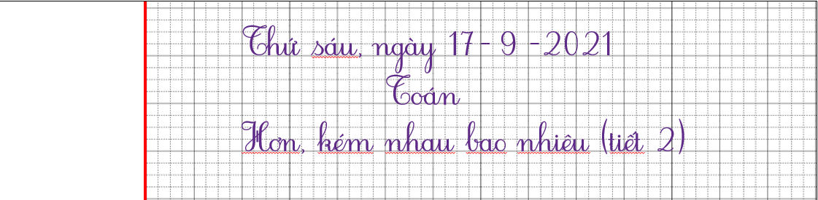

Slide 2



Bài 4: hơn, kém bao nhiêu
Luyện tập (Tiết 2)
Bản quyền : FB Đặng Nhật Linh- https://www.facebook.com/nhat.linh.3557440
Notes:
Tổ chức trò chơi Bức tranh bí ẩn, mỗi mảnh ghép tương ứng với một bài tập.
Sau khi lật được 4 mảnh ghép tương ứng với 4 bài tập => tên bài => Mục tiêu => củng cố, dặn dò.

Slide 3



















Luyện tập
Trò chơi
Bức
bí
3
3
4
4
tranh
ẩn
Notes:
GV ấn vào từng mảnh ghép để đến với bài 1, 2, 3, 4.
Sau khi lật được 4 mảnh ghép, GV lồng ghép dạy KNS.
Ấn vào hình góc phải dưới màn hình để đến với sldie mục tiêu.

Slide 4


1
Số
?
Mẫu: Băng giấy màu vàng ngắn hơn băng giấy màu xanh mấy
xăng – ti – mét?
7
cm
6cm – 4cm = 2cm
a) Băng giấy màu đỏ dài hơn băng giấy màu vàng mấy xăng – ti – mét?
4
cm
3
7cm – 4cm = cm
?
6
cm
b) Băng giấy màu xanh ngắn hơn băng giấy màu đỏ mấy xăng – ti – mét?
7
6
1
?
?
cm – cm = cm
?

Slide 5
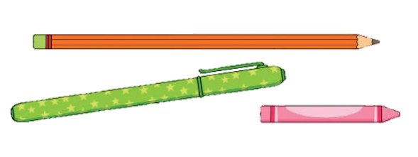
2
a) Bút nào ngắn nhất
25cm
20cm
10cm
b) ?
Số
Bút chì dài hơn bút mực cm.
Bút sáp ngắn hơn bút chì cm.
5
(25cm – 20cm = 5cm)
?
15
(25cm – 10cm = 15cm)
?
Bản quyền : FB Đặng Nhật Linh- https://www.facebook.com/nhat.linh.3557440

Slide 6

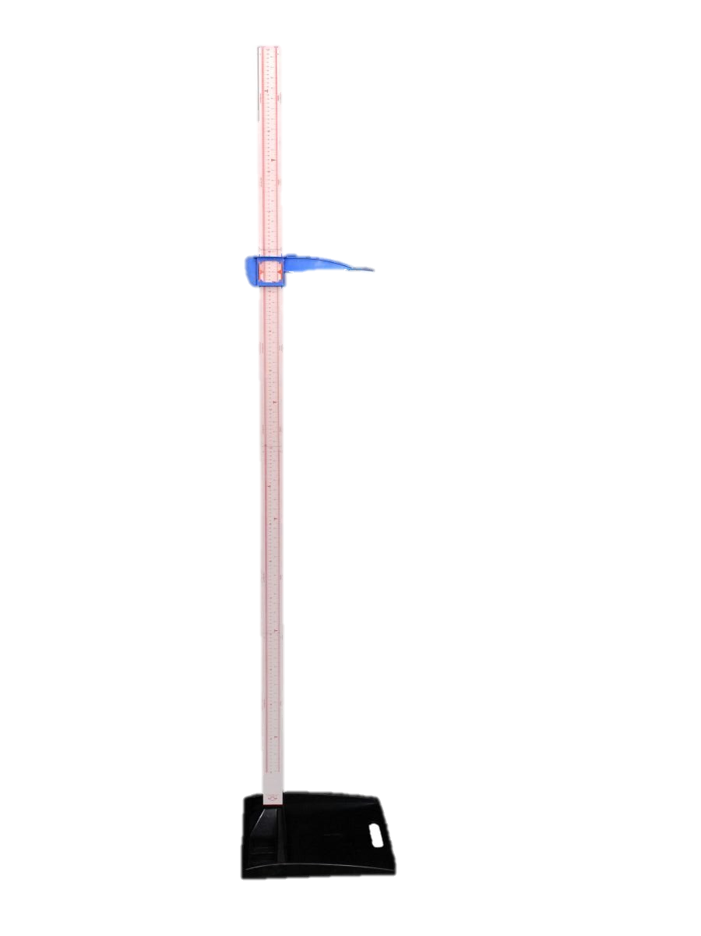


3
Ba bạn rô – bốt rủ nhau đo chiều cao.
59cm
56cm
54cm
C
A
B
a) Rô – bốt nào cao nhất?
Rô – bốt xanh.
b) ?
Số
Rô – bốt A cao hơn rô – bốt B cm.
Rô – bốt B thấp hơn rô – bốt C cm.
2
?
5
?

Slide 7
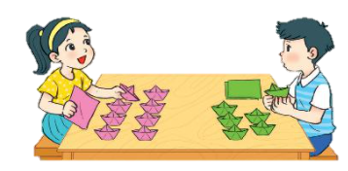
Mai và Nam gấp được các thuyền giấy như hình dưới đây.
4
Mai gấp được hơn Nam mấy cái thuyền?
Nam gấp được kém Mai mấy cái thuyền?

Slide 8
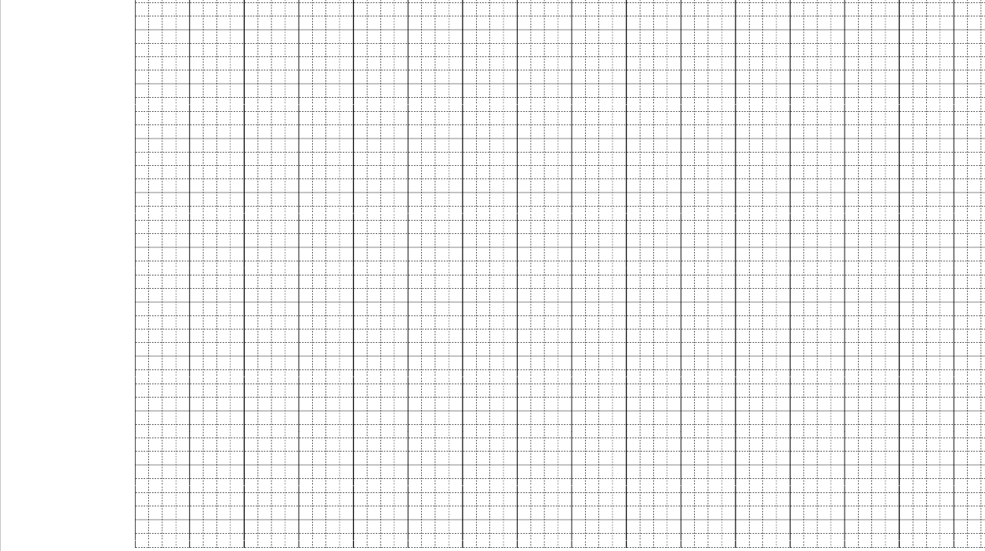
- -
Thứ sáu , wgày 17 9 2021
TǨn
Hơn, kém nhau bao nhiêu (tiết 2)
Bài 4: (18)
a,
Bài giải
Mai gấp được hơn Nam số cái thuyền là:
-
8 6 = 2 (cái thuyền)
Đáp số: 2 cái thuyền

Slide 9
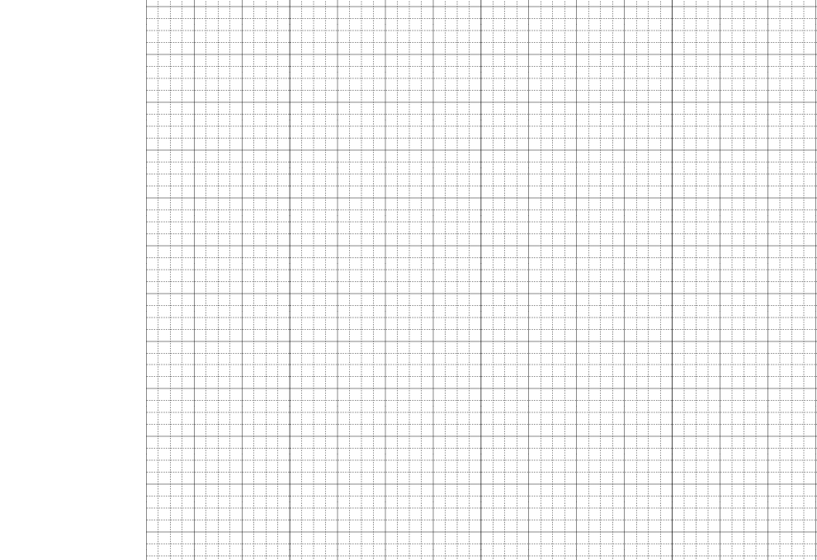
- 2 -
b,
Bài giải
Nam gấp kém Mai số cái thuyền là:
-
8 6 = 2 (cái thuyền)
Đáp số: 2 cái thuyền

Slide 10
Mai gấp được hơn Nam số thuyền là:
8 – 6 = 2 (cái)
Đáp số: 2 cái thuyền.
Nam gấp kém Mai số thuyền là:
8 – 6 = 2 (cái)
Đáp số: 2 cái thuyền.
Notes:
GV lưu ý HS: bài toán có cùng phép tính, đáp số nhưng khác nhau ý câu trả lời (quan hệ hơn, kém)

Slide 11


Củng cố giải toán về hơn, kém bao nhiêu.
Mục tiêu
Bổ sung nội dung kiến thức về tính toán với sô đo độ dài có đơn vị xăng – ti – mét.
Bản quyền : FB Đặng Nhật Linh- https://www.facebook.com/nhat.linh.3557440

Slide 12
Củng cố - dặn dò
Ôn lại dạng toán hơn, kém bao nhiêu.
Xem trước bài 5.

